Slide 1
Revisão do sprint 2
Renda Pro – Aplicativo de controle financeiro

Slide 2
Sprint 2
4 de outubro de 2023 a 17 de outubro de 2023
Alan Gomes
Gabriel Pimentel
Leonardo Alves
Pedro Paulo

Slide 3
Metas da Sprint
Recapitulação das metas definidas do início da Sprint:
Tela Menu Mobile e Desktop
Tela Cadastro Mobile
Tela Esqueceu senha Mobile e Desktop
Cadastro de Rendas e Despesas - Script
Login e Cadastro - Script
Esqueceu senha - Script
Calendário – Script
Conexão com o Banco de Dados

Slide 4
Itens Concluídos
Lista dos principais itens de trabalho concluídos:
Tela Cadastro Mobile
Tela Esqueceu senha Mobile e Desktop
Cadastro de Rendas e Despesas - Script
Login e Cadastro - Script
Esqueceu senha – Script
Conexão com o Banco de Dados

Slide 5
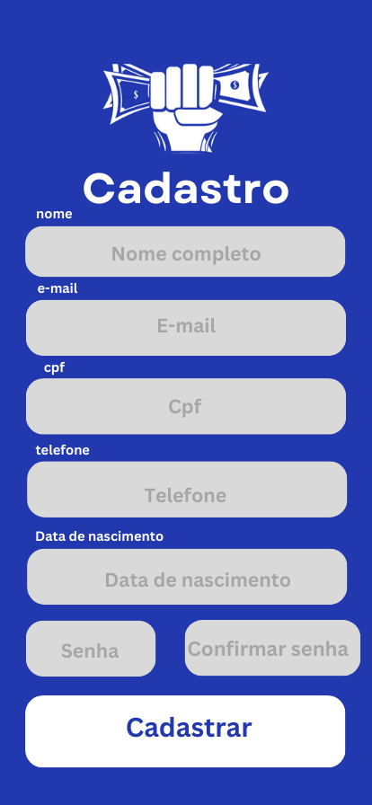
Tela Cadastro Mobile
O usuário irá fazer o cadastro com suas informações, sendo elas seu Nome completo, e-mail, cpf, telefone, data de nascimento, senha e a confirmação da mesma.

Slide 6



Tela Esqueceu senha Mobile
Aqui o usuário irá inserir um e-mail para que ele receba um link ou um código. Então ele irá inserir esse código e assim ele irá criar um nova senha.

Slide 7
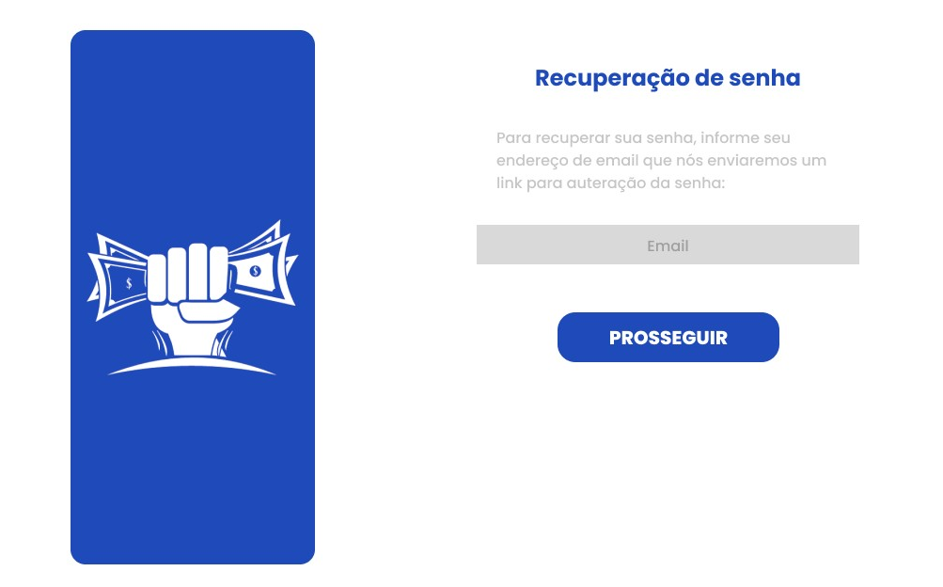


Tela Esqueceu senha Desktop

Slide 8
Cadastro de Rendas e Despesas - Script
Aqui o usuário irá inserir sua rendas e despesas nos campos que deixamos pronto, caso tenha uma renda ou despesa que ele queira inserir, ele poderá fazer isso. Após isso, elas serão armazenadas no nosso banco de dados. Para que possamos calcular a sua futura renda ou despesa no fim do mês

Slide 9
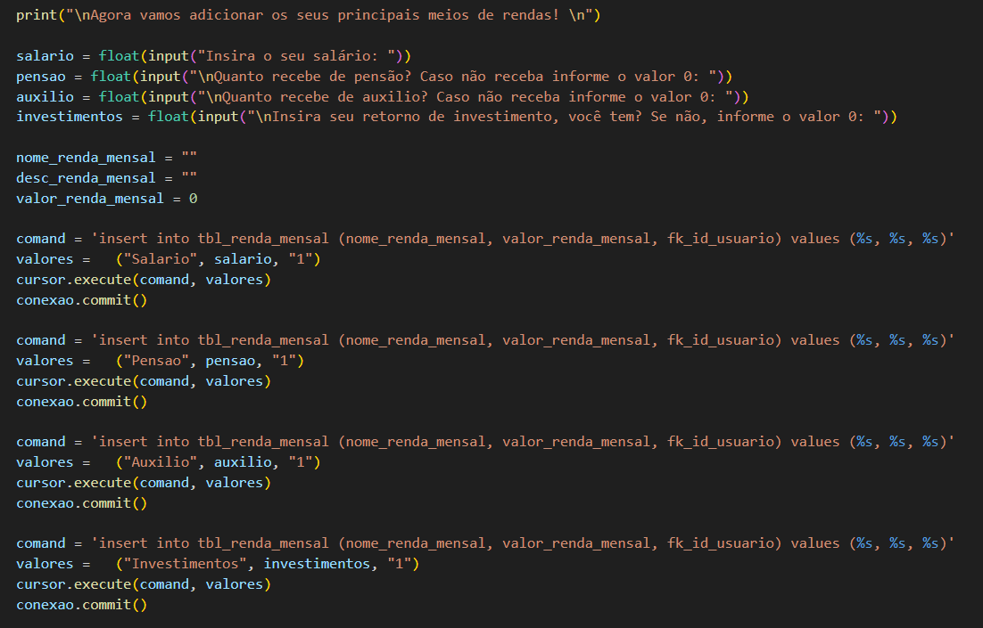

Slide 10
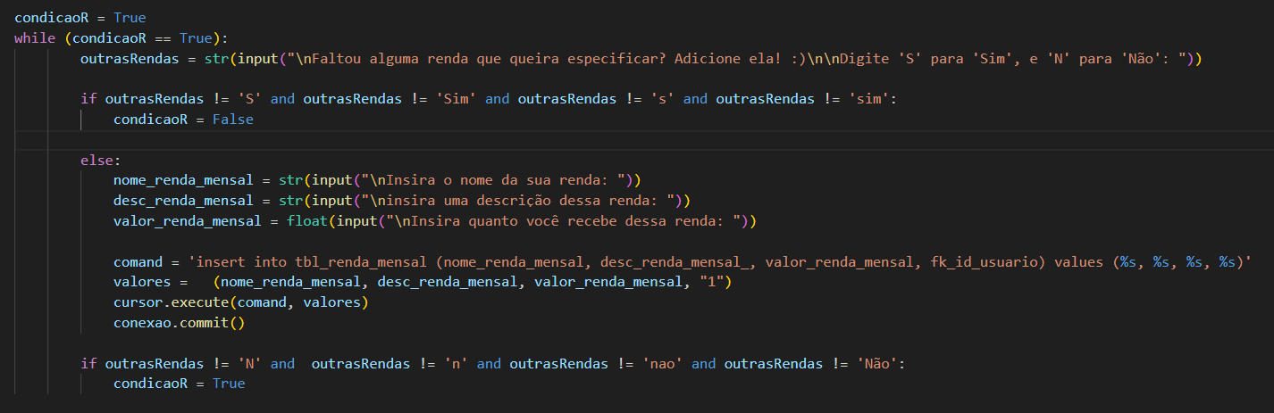

Slide 11
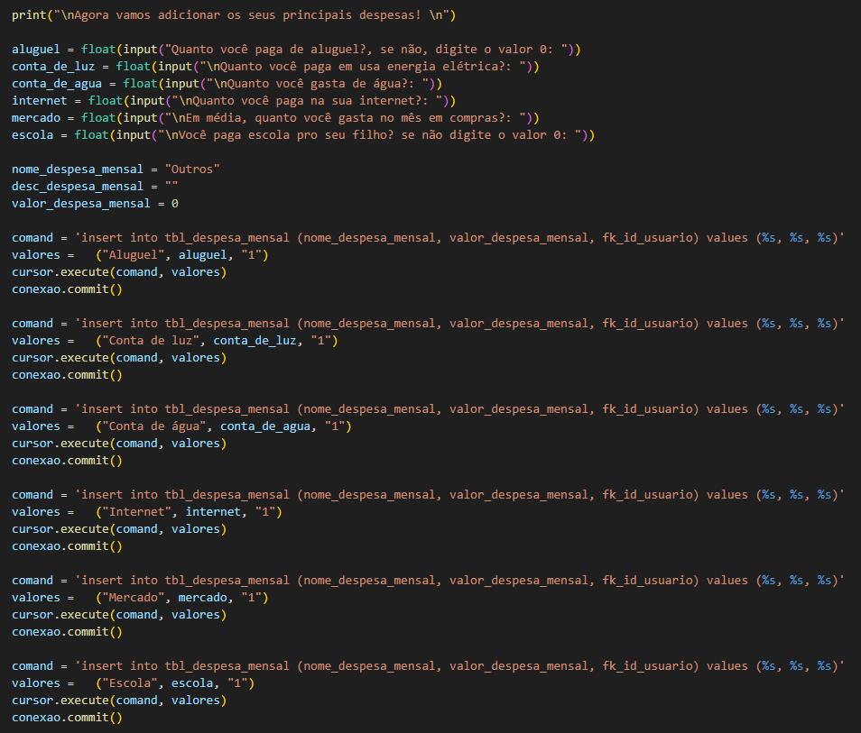

Slide 12
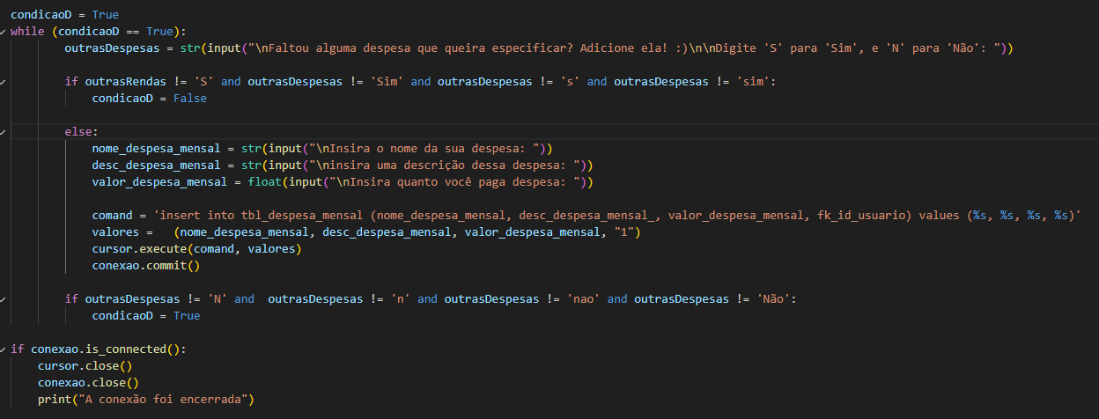

Slide 13
Login e Cadastro - Script

Slide 14
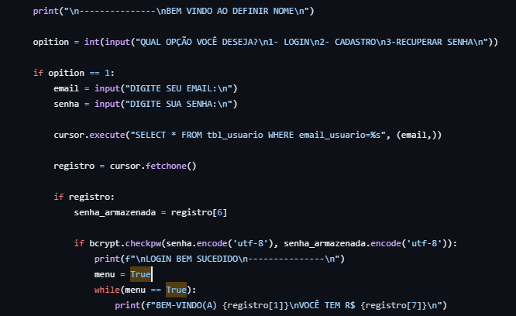
Login

Slide 15
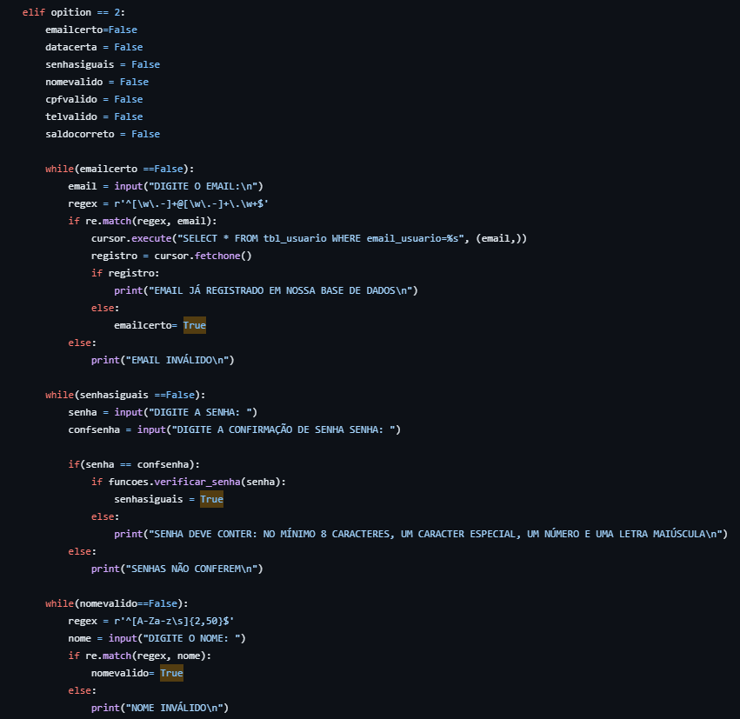
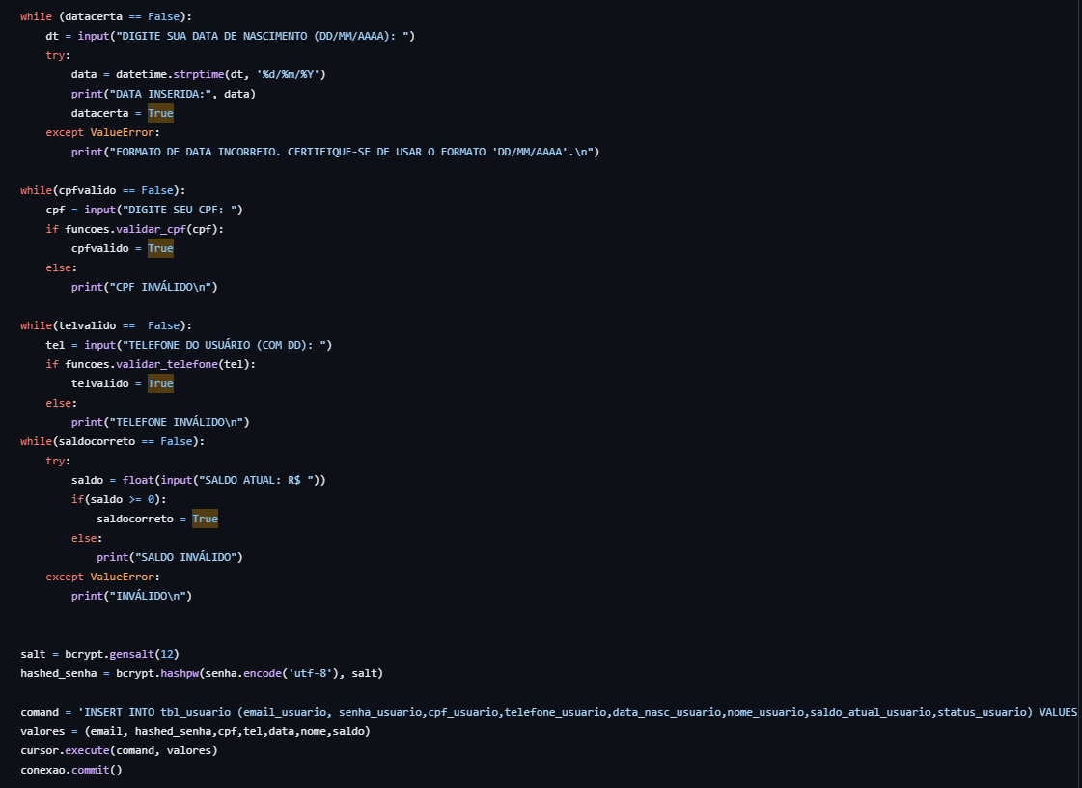
Cadastro

Slide 16
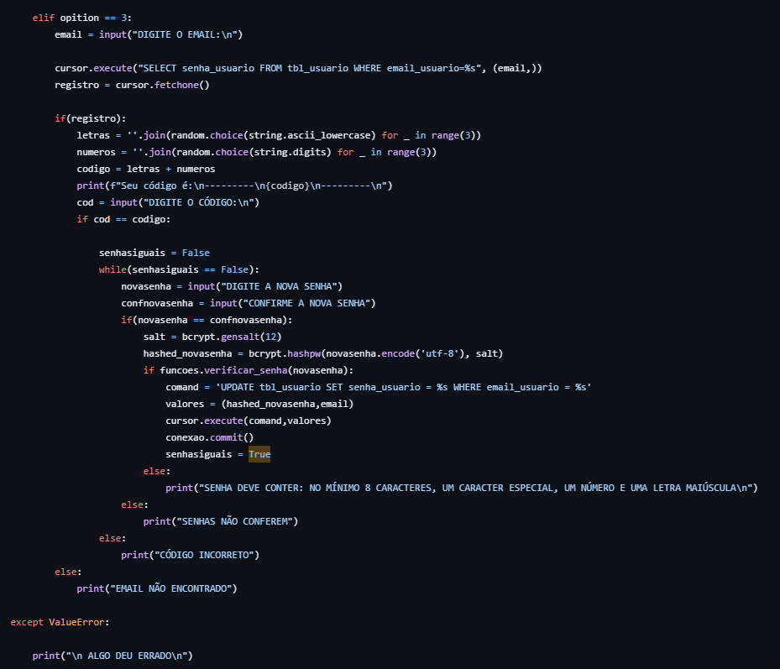
Esqueceu senha – Script

Slide 17
Conexão com o Banco de dados
Fizemos a conexão com um banco de dados relacional. Usamos o MySql Workbench usando a linguagem SQl.

Slide 18
Feedback

Slide 19
Discussão

Slide 20
Revisão das Metas da Sprint

Slide 21
Fizemos 6 das 8 metas.

Slide 22
Tela Menu Mobile e Desktop, e o Script do Calendário
Estamos em desenvolvimentos dessas metas, a rotina e o dia-dia atrasaram essas 2 metas

Slide 23

Sprint 3
Próximos passos

Slide 24
Prioridades e objetivos da Sprint 3
...................
...................
...................
...................
...................
...................
...................
...................
...................

Slide 25
Sprint 3
18 de Outubro de 2023 a 25 de Outubro 2023

Slide 26
Obrigado!

